Slide 1
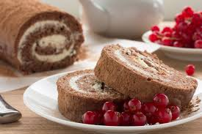
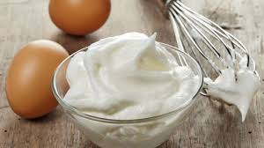
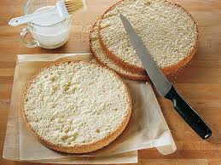
VAAHTOTAIKINAT

Slide 2
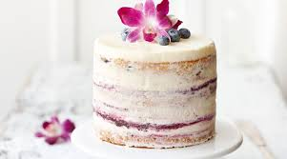
Mitä vaahtotaikinoista tehdään?
Täytekakut
Kääretorttuja
Piirakoita
Sokerikakkuja yms.

Slide 3
Vaahtotaikinan perusohje
Kananmuna
Sokeri
Jauhot (vehnä, peruna, gluteeniton, maizena, yms) Vehnäjauhot paras
Leivinjauhe → ei pakollinen
Saman verran kananmunia, sokeria ja vehnäjauhoja
ESIM: Lasillinen kaikkia ja 1 tl leivinjauhetta
→ Voidaan maustaa esim. kaakaolla

Slide 4
”Sienikakussa muna-sokerivaahtoon lisätään kiehuvaa vettä, jolloin vaahdosta tulee kuohkeampi ja kakkupohjaan sienimäisen ilmava rakenne. Sienikakku pohja on todella pehmeä, mutta hiukan murenevaisempi, kuin tavallinen sokerikakkupohja”
-valio-

Slide 5
Vaahtotaikinan valmistaminen
Huoneenlämpöiset raaka-aineet → parempi lopputulos
Varaa kaikki raaka-aineet valmiiksi, ennen kuin aloitat
Kananmuna ja sokeri vatkataan vaahdoksi → vaahto on valmista kun vaahdon päälle voi piirtää vatkaimella kirjaimen ja se pysyy
Kananmunaa voi vatkata hetken myös pelkiltään, ennen sokerin lisäämistä

Slide 6
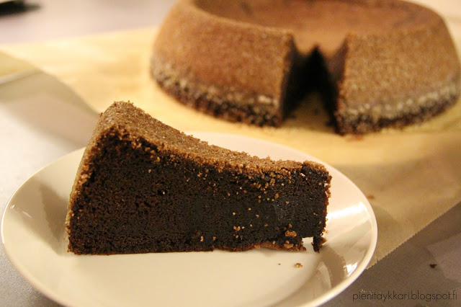
Vaahtotaikinan valmistaminen
Vatkatessa taikinaan sidotaan ilmaa proteiinin ympäröimiksi kupliksi → syntyy vaahto
Älä vatkaa kuitenkaan liikaa!
Varo ettei vaahto lässähdä!
Älä kolistele kulhoa ja vatkaimia
Älä availe uunin luukkua turhaan

Slide 7
Vaahtotaikinan valmistaminen
Valmiiseen vaahtoon lisätään keskenään sekoitetut kuivat aineet
Siivilän läpi → jotta ei jäisi paakkuja
Sekoita varovasti → mitä vähemmän sekoitat, sen parempi lopputulos
EI SAA VATKATA! → muuten syntyy sitkoa

Slide 8
Vaahtotaikinan paistaminen
Taikina paistetaan noin 175 asteessa
Jos teet kääretorttua paista taikina leivinpaperin päällä pellillä
Jos paistat täytekakkua → muista voidella ja korppujauhottaa vuoka hyvin!
Voitele ja jauhota vuoka aina ennen taikinan valmistusta! → näin taikina ei joudu seisomaan, eikä vaahto kärsi

Slide 9
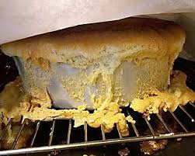
Vaahtotaikinan paistaminen
Kun taikinaa paistetaan
munanvalkuainen hyytyy
jauhojen tärkkelys liisteröityy
Ilma laajenee ja leivonnainen kohoaa
Leivinjauhe muodostaa lämmön ja nesteen avulla pieniä kuplia→ leivonnaisesta tulee kuohkea

Slide 10
Vaahtotaikinan paistaminen
Kun kakku on kypsä
Tikkuun ei tartu taikinaa
Pinta on kauniin ruskea
Kakku irtoaa vuuan reunasta tai leivinpaperista hyvin
Varo paistamasta ylikypsäksi → lopputuloksena kuiva korppu
Kumoa kakku vasta jäähtyneenä → poikkeuksena kääretorttu

Slide 11
Täytekakun kokoaminen
Kostutus tärkeää!
→ Varo kuitenkin kostuttamasta liikaa!
Kakku kannattaa kasata vuokaa → tasainen lopputulos
Kakku kannattaa täyttää tarjoilua edeltävänä päivän, maut ehtii tasaantua
Täytteissä raaka-aineita rajattomasti

Slide 12
Täytekakun päällystäminen
Kerma
Kinuski
Sokerimassa
Marsipaani
Kakkukuvat
Suklaakuorrutus
Hedelmäkiille
Marjakiille

Slide 13
JOSKUS EI VAAN ONNISTU
Raaka-aineiden laatu ja lämpötila
Uunin toiminta

